Slide 1
Đạo đức:
Đoàn kết với thiếu nhi quốc tế (tiết1)
Hoạt động 1: Quan sát tranh ảnh

Slide 2
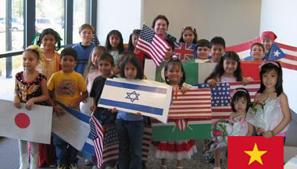
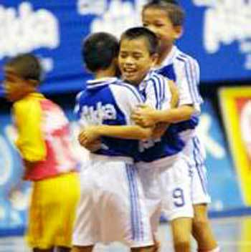

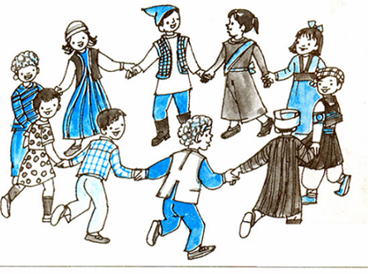
Đạo đức
Đoàn kết với thiếu nhi quốc tế (tiết1)
Hoạt động 1: Quan sát tranh ảnh
1
2
3
4
Nêu hoạt động của thiếu nhi Việt Nam với thiếu nhi các nước qua mỗi bức tranh.

Slide 3
Đạo đức: Đoàn kết với thiếu nhi quốc tế ( tiết 1)
Hoạt động 1: Quan sát tranh ảnh
1
Hình 1: Các bạn thiếu nhi Việt Nam đang chụp hình lưu niệm cùng các bạn thiếu nhi trên thế giới.

Slide 4
Đạo đức: Đoàn kết với thiếu nhi quốc tế ( tiết 1)
Hoạt động 1: Quan sát tranh ảnh
2
Hình 2: Các bạn thiếu nhi Việt Nam – Nhật Bản đang giao lưu bóng đá.

Slide 5
Đạo đức: Đoàn kết với thiếu nhi quốc tế ( tiết 1)
Hoạt động 1: Quan sát tranh ảnh
3
Hình 3: Các bạn thiếu nhi Việt Nam cùng các bạn thiếu nhi các nước đang học nhóm.

Slide 6
Đạo đức: Đoàn kết với thiếu nhi quốc tế ( tiết 1)
Hoạt động 1: Quan sát tranh ảnh
4
Hình 4: Các bạn thiếu nhi Việt Nam đang ca múa cùng các bạn thiếu nhi thế giới.

Slide 7
Đạo đức: Đoàn kết với thiếu nhi quốc tế ( tiết 1)
Hoạt động 1: Quan sát tranh ảnh
1
2
3
4
Trẻ em có quyền được tự do kết giao với bạn bè khắp năm châu bốn biển không kể dân tộc, màu da.
Các con thấy không khí buổi giao lưu như thế nào?
Trẻ em Việt Nam và trẻ em trên thế giới có được kết bạn, giao lưu, giúp đỡ lẫn nhau không?

Slide 8
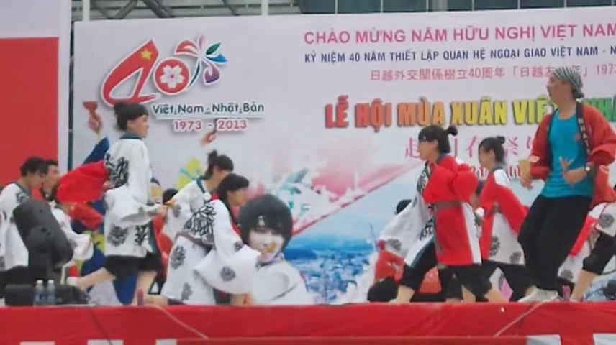
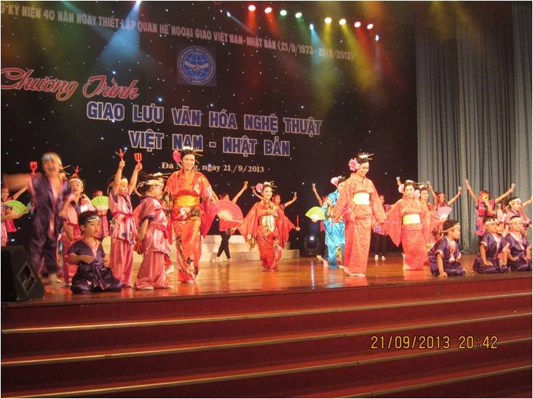
Đạo đức: Đoàn kết với thiếu nhi quốc tế ( tiết 1)
Giao lưu văn hóa nghệ thuật thiếu nhi Việt Nam và thiếu nhi Nhật Bản.

Slide 9

Đạo đức: Đoàn kết với thiếu nhi quốc tế ( tiết 1)
Giao lưu văn hóa nghệ thuật thiếu nhi Việt Nam và thiếu nhi Inđonesia.

Slide 10

Đạo đức: Đoàn kết với thiếu nhi quốc tế ( tiết 1)
Chúc mừng Ngày Quốc tế Thiếu nhi.

Slide 11
Đạo đức: Đoàn kết với thiếu nhi quốc tế ( tiết 1)
Hoạt động 2: Du lịch vòng quanh thế giới

Slide 12



Đạo đức: Đoàn kết với thiếu nhi quốc tế ( tiết 1)
Hoạt động 2: Du lịch vòng quanh thế giới
DU LỊCH THẾ GIỚI
DU LỊCH THẾ GIỚI

Slide 13
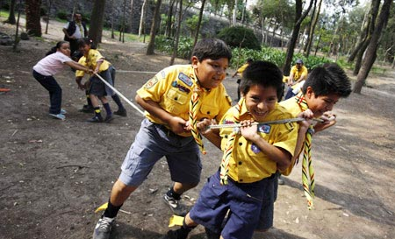
Đạo đức: Đoàn kết với thiếu nhi quốc tế ( tiết 1)
Thiếu nhi trên đất nước Mê-xi-cô

Slide 14
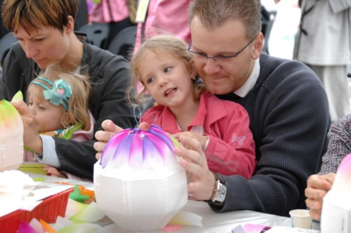
Đạo đức: Đoàn kết với thiếu nhi quốc tế ( tiết 1)
Thiếu nhi trên nước Pháp

Slide 15
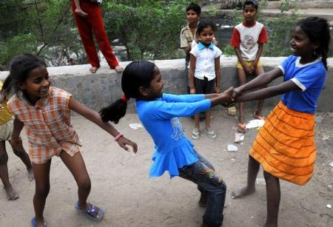
Đạo đức: Đoàn kết với thiếu nhi quốc tế ( tiết 1)
Thiếu nhi trên nước Ấn Độ

Slide 16

Đạo đức: Đoàn kết với thiếu nhi quốc tế ( tiết 1)
Thiếu nhi trên nước Nga

Slide 17
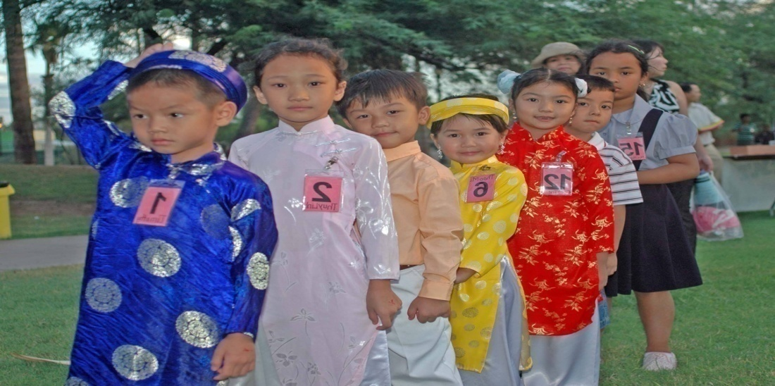
Đạo đức: Đoàn kết với thiếu nhi quốc tế ( tiết 1)
Thiếu nhi trên nước Việt Nam

Slide 18
Đạo đức: Đoàn kết với thiếu nhi quốc tế ( tiết 1)

Slide 19
Đạo đức: Đoàn kết với thiếu nhi quốc tế ( tiết 1)
KẾT LUẬN
Thiếu nhi các nước tuy khác về màu da, về ngôn ngữ, về điều kiện sống,…nhưng có điểm giống nhau là: đều yêu quê hương đất nước, yêu hòa bình, ghét chiến tranh. Đều có quyền được sống, được đối xử bình đẳng, được có gia đình, được nói và ăn mặc theo truyền thống của dân tộc mình….

Slide 20


Đạo đức:
Đoàn kết với thiếu nhi quốc tế ( tiết 1)
Hoạt động 3: Những việc em cần làm
Bày tỏ ý kiến:
Giơ thẻ xanh trước những việc làm thể hiện tình đoàn kết , hữu nghị với thiếu nhi quốc tế em cho là đúng; giơ thẻ đỏ trước những việc làm em không đồng ý.

Slide 21


Giơ thẻ xanh trước những việc làm thể hiện tình đoàn kết , hữu nghị với thiếu nhi quốc tế mà em cho là đúng; giơ thẻ đỏ trước những việc làm em không đồng ý.
a) Mỉm cười thân thiện, vẫy tay chào hỏi các bạn thiếu nhi
nước ngoài khi gặp mặt.
b)Tham gia giao lưu với các bạn thiếu nhi nước ngoài đang sống và học tập ở Việt Nam.
c) Xấu hổ, lảng tránh khi các bạn thiếu nhi quốc tế đến thăm trường mình.
d) Tham gia trại hè thiếu nhi quốc tế.
đ) Kể cho các bạn thiếu nhi quốc tế nghe về quê hương, đất
nước Việt Nam .
e) Cười nói, chỉ trỏ, bình luận với nhau về trang phục, màu da, ngôn ngữ,…của các bạn thiếu nhi quốc tế.
g) Viết thư thăm hỏi, kết bạn với các bạn thiếu nhi quốc tế.
h) Tham gia các hoạt động ủng hộ thiếu nhi các vùng đang có
chiến tranh hoặc bị thiên tai.

Slide 22
Trình bày bằng thẻ ý kiến
a) Mỉm cười thân thiện, vẫy tay chào hỏi các bạn thiếu nhi nước ngoài khi gặp mặt.
b) Tham gia giao lưu với các bạn thiếu nhi nước ngoài đang sống và học tập ở Việt Nam.
c) Xấu hổ, lảng tránh khi các bạn thiếu nhi quốc tế đến thăm trường mình.
d) Tham gia trại hè thiếu nhi quốc tế.
đ) Kể cho các bạn thiếu nhi quốc tế nghe về quê hương, đất
nước Việt Nam.
e) Cười nói, chỉ trỏ, bình luận với nhau về trang phục, màu da, ngôn ngữ,…của các bạn thiếu nhi quốc tế.
g) Gửi thư thăm hỏi, kết bạn với các bạn thiếu nhi quốc tế.
h) Tham gia các hoạt động ủng hộ thiếu nhi các vùng đang có chiến tranh hoặc thiên tai.

Slide 23
Đạo đức:
Đoàn kết với thiếu nhi quốc tế ( tiết 1)
KẾT LUẬN CHUNG
Thiếu nhi Việt Nam và Thiếu nhi các nước tuy khác nhau về màu da, ngôn ngữ, điều kiện sống ... song đều là anh em, bạn bè, cùng là chủ nhân tương lai của thế giới. Vì vậy chúng ta cần phải biết đoàn kết, hữu nghị với thiếu nhi quốc tế.

Slide 24

Hướng dẫn về nhà

Slide 25






Sưu tầm tranh ảnh, truyện, bài hát,… về các hoạt động hữu nghị giữa thiếu nhi Việt Nam và thiếu nhi quốc tế.
- Vẽ tranh, làm thơ,….về tình hữu nghị giữa thiếu nhi Việt Nam và thiếu nhi quốc tế.

Slide 26



Kính chúc các thầy cô giáo mạnh khỏe !
Thân ái chào các em !
Hẹn gặp lại !

